Slide 1
T2. Difusión.

Slide 2
Prologo: Física estadística
La física estadística estudia el comportamiento colectivo de sistemas con un número muy grande de partículas, como gases, sólidos, y líquidos.
Utiliza conceptos de probabilidad y estadística para describir fenómenos físicos a nivel macroscópico, partiendo del comportamiento de las partículas a nivel microscópico.

Slide 3


Prologo: Física estadística
Tipos de distribuciones:
Discretas
Continuas

Slide 4
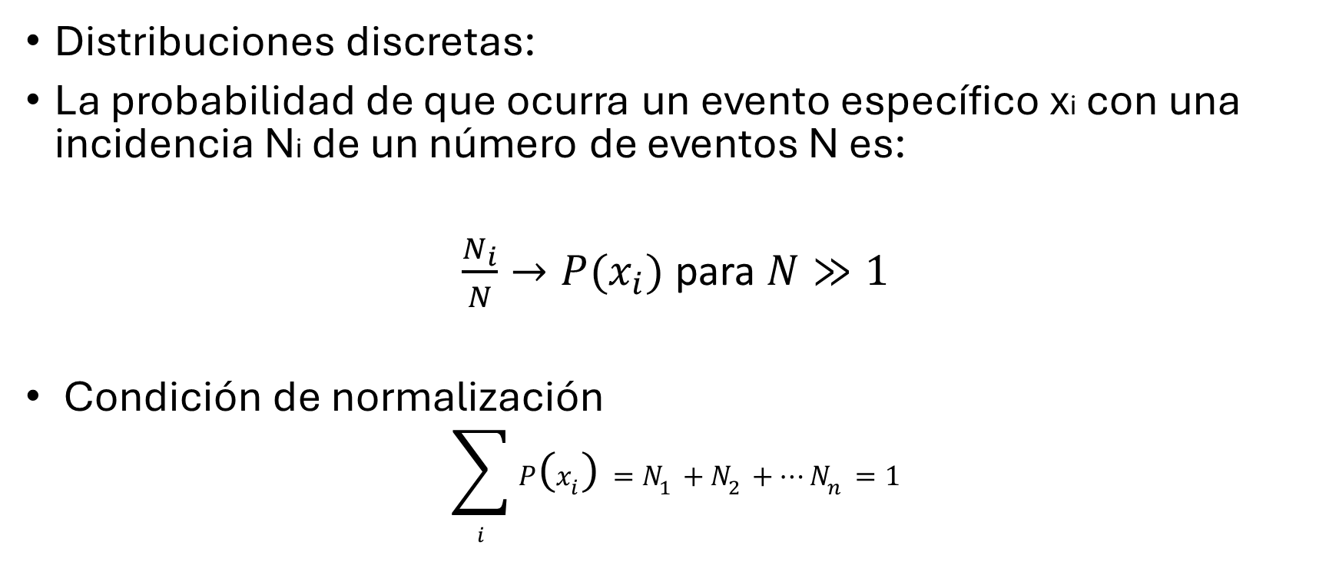
Prologo: Física estadística
Distribuciones discretas:
La probabilidad de que ocurra un evento específico xi con una incidencia Ni de un número de eventos N es:
$\frac{N_{i}}{N}→P(x_{i})$ para $N≫1$
Condición de normalización
$$\sum_{i}{P\left(x_{i}\right)=N_{1}+N_{2}+…N_{n}=1}$$

Slide 5

Prologo: Física estadística
Distribuciones Continuas:
Probabilidad:
$$P\left(X_{0}\right)=\frac{dN(x_{0})}{N}$$
Normalización:
$$\int{P\left(X\right)dx=1}$$

Slide 6
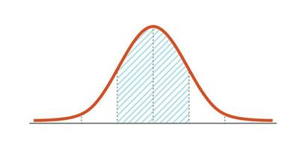

Prologo: Física estadística
Distribución gaussiana:
$$P\left(x\right)=\frac{1}{\sqrt{2 π } σ} e^{−\frac{{\left(x−x_{0}\right)}^{2}}{{2σ}^{2}}}$$

Slide 7


Prologo: Física estadística
Media:
Desviación cuadrática media:
$$〈x〉=\left\{\begin{aligned}&\sum_{i}{x_{i}} \\ &\int{x P\left(x\right) dx}\end{aligned}\right.$$
$$RMSD=\sqrt{〈{\left(x−〈x〉\right)}^{2}〉}$$

Slide 8

Prologo: Física estadística
Varianza:
$$Var\left(x\right)=〈x^{2}〉−{\left(〈x〉\right)}^{2}$$
En una función gaussiana:
$$Var\left(x\right)=σ^{2}$$

Slide 9

Prologo: Física estadística
Comprobémoslo:
Para una función gaussiana calculemos la varianza
$$Var\left(x\right)=〈x^{2}〉−{\left(〈x〉\right)}^{2}=σ^{2}$$

Slide 10
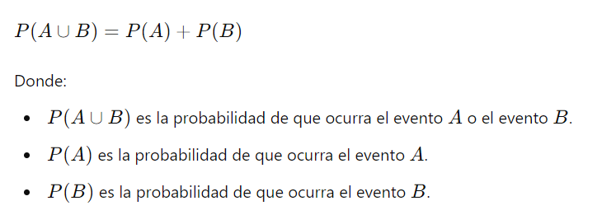
Prologo: Física estadística
Reglas estadísticas:
Regla de la suma:

Slide 11

Prologo: Física estadística
Reglas estadísticas:
Regla de la multiplicación:

Slide 12
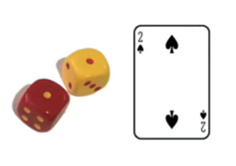
Prologo: Física estadística
Ejemplo: Problema
Tiramos dos dados y sacamos una carta ¿Cuál es la probabilidad de que la suma de los dados coincida con el número que la carta?
Probability with Dice and Cards (youtube.com)

Slide 13

Prologo: Física estadística
Ejemplo: Problema
Tiramos dos dados y sacamos una carta ¿Cuál es la probabilidad de que la suma de los dados coincida con el número que la carta?
$$P=\frac{1}{13}$$
Probability with Dice and Cards (youtube.com)

Slide 14
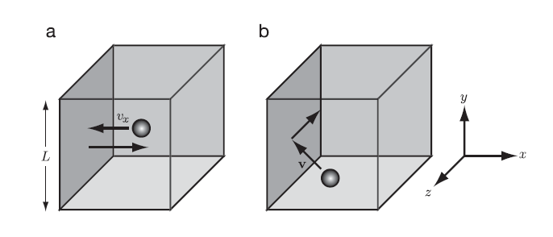

Prologo: Física estadística
Ley de los gases ideales.
$$\frac{1}{2}m〈v^{2}〉=\frac{3}{2} k_{b}T$$
Ver apuntes: gases ideales

Slide 15
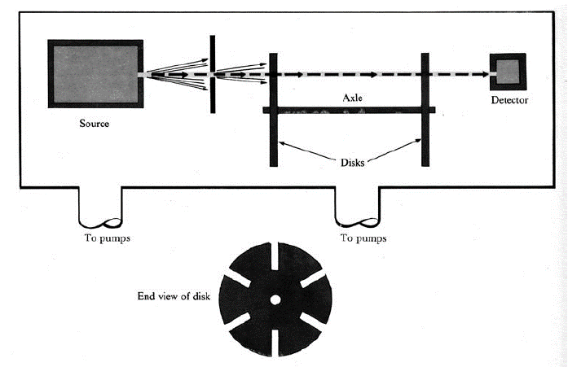
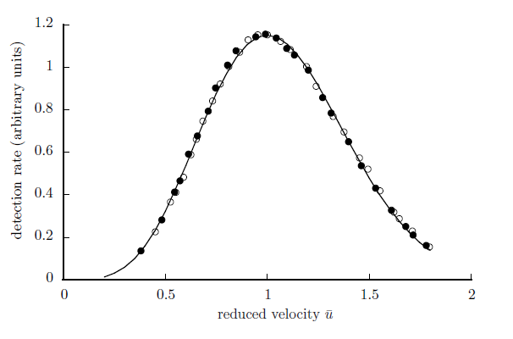
Prologo: Física estadística
La distribución de velocidades de las partículas de un gas se comporta como una distribución gaussiana:

Slide 16

Prologo: Física estadística
Distribución de Boltzmann
Sabemos que las velocidades en un gas ideal tienen una distribución gaussiana, y que el gas no se mueve del sitio, por lo que:
Teniendo en cuenta la ley de los gases ideales:
$$Var\left(v_{x}\right)=〈v_{x}^{2}〉−\left({\left.〈v_{x}〉\right)}^{2}=〈v_{x}^{2}〉=σ^{2}\right.$$
$$σ^{2}=\frac{{3 k}_{b}T}{m}$$

Slide 17

Prologo: Física estadística
Distribución de Boltzmann
La demostración se estudia pormenorizadamente en la asignatura de física estadística.
$$P\left(E_{i}\right)=\frac{e^{\frac{−E_{i}}{k_{B} T}}}{Z}$$

Slide 18
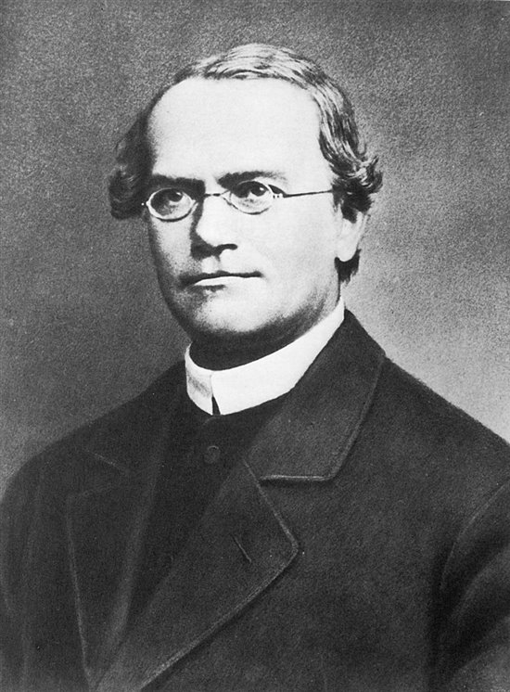
Estadística aplicada a la biología

Slide 19
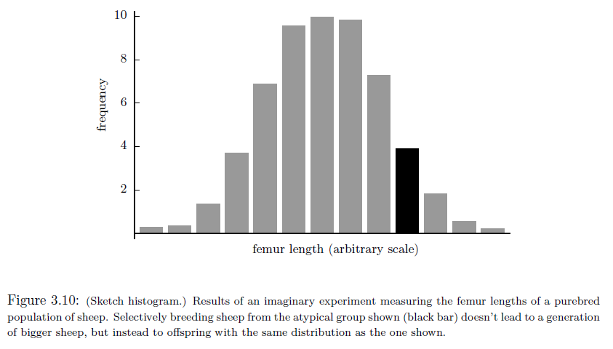
Estadística aplicada a la biología
La evolución no es un proceso exacto.

Slide 20
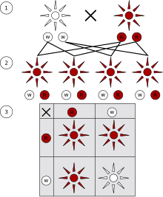
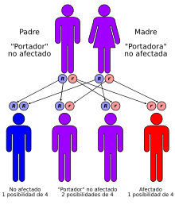
Estadística aplicada a la biología

Slide 21
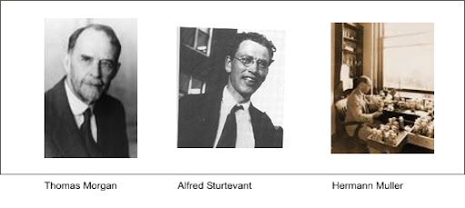
Estadística aplicada a la biología
Morgan y Sturtevant establecieron por primera vez en 1910 que la distancia entre dos genes está dada por la frecuencia de recombinación lo que condujo a la construcción de mapas genéticos.

Slide 22
Estadística aplicada a la biología
Hay genes que suelen aparecer juntos
En ciertas ocasiones sí que son independientes
Se puede trazar la correlación entre ellos.

Slide 23
Estadística aplicada a la biología

Slide 24

Difusión

Slide 25
Difusión
Es el método principal de transmisión de material dentro de las células.
Las matemáticas del movimiento aleatorio explican la conformación de muchas macromoléculas biológicas.
Permiten explicar la permeabilidad de las membranas celulares y el potencial eléctrico entre ellas.

Slide 26
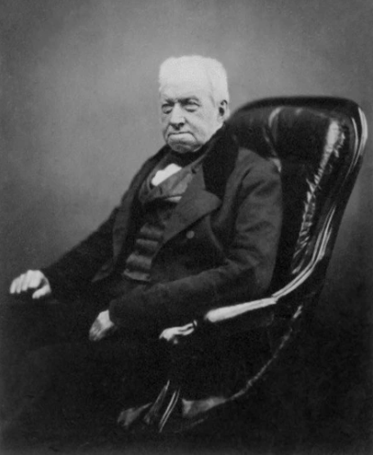
Movimiento browniano

Slide 27
Movimiento browniano
El movimiento del polen nunca termina, si fuera debido a que está vivo eventualmente se quedaría sin energía.
Si se utilizan partículas inertes ocurre exactamente el mismo movimiento.
Es un movimiento físico, no biológico.

Slide 28
Movimiento browniano
Movimiento browniano.
Es debido al choque de las moléculas de agua con la partícula

Slide 29
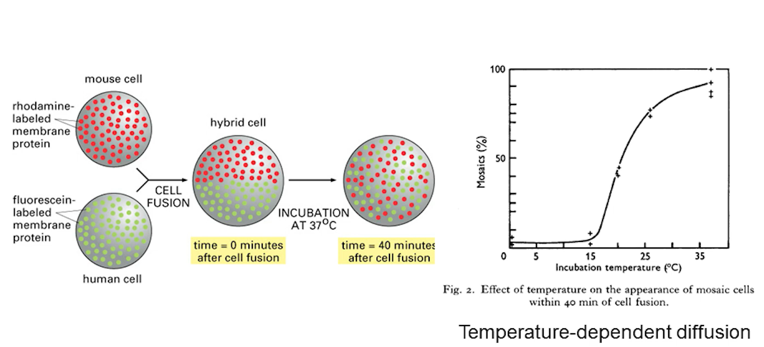
Movimiento browniano
Este movimiento depende de la temperatura.

Slide 30
Movimiento browniano
¿Como es posible?
Las moléculas de agua son muchísimo más pequeñas que la partícula.
Si hay 10^12 colisiones por segundo ¿Cómo vemos este efecto?

Slide 31
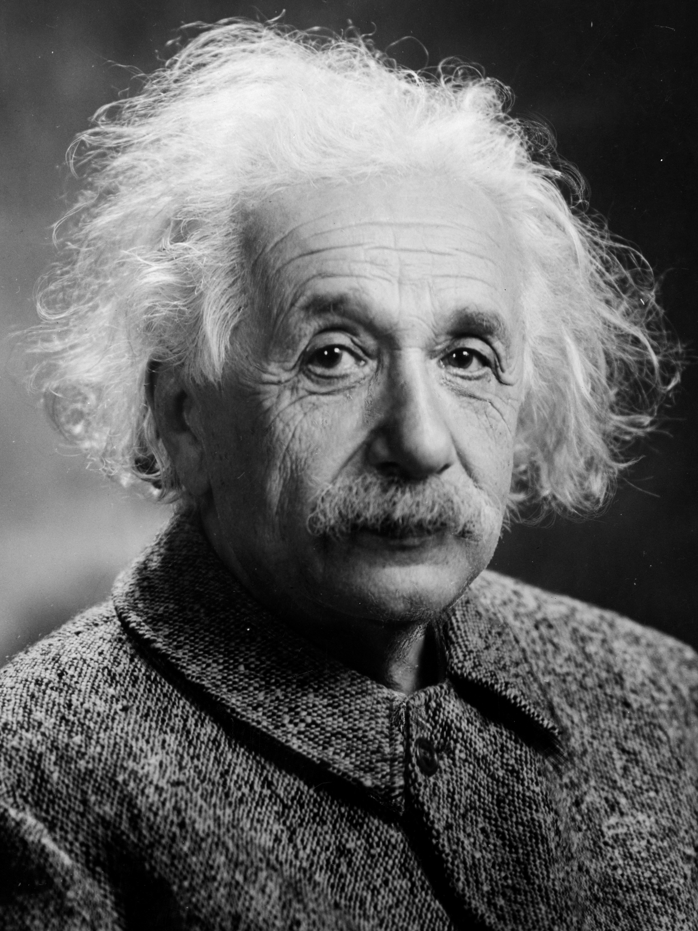
Movimiento browniano
Über die von der molekularkinetischen Theorie der Wärme geforderte Bewegung von in ruhenden Flüssigkeiten suspendierten Teilchen (wiley.com)

Slide 32
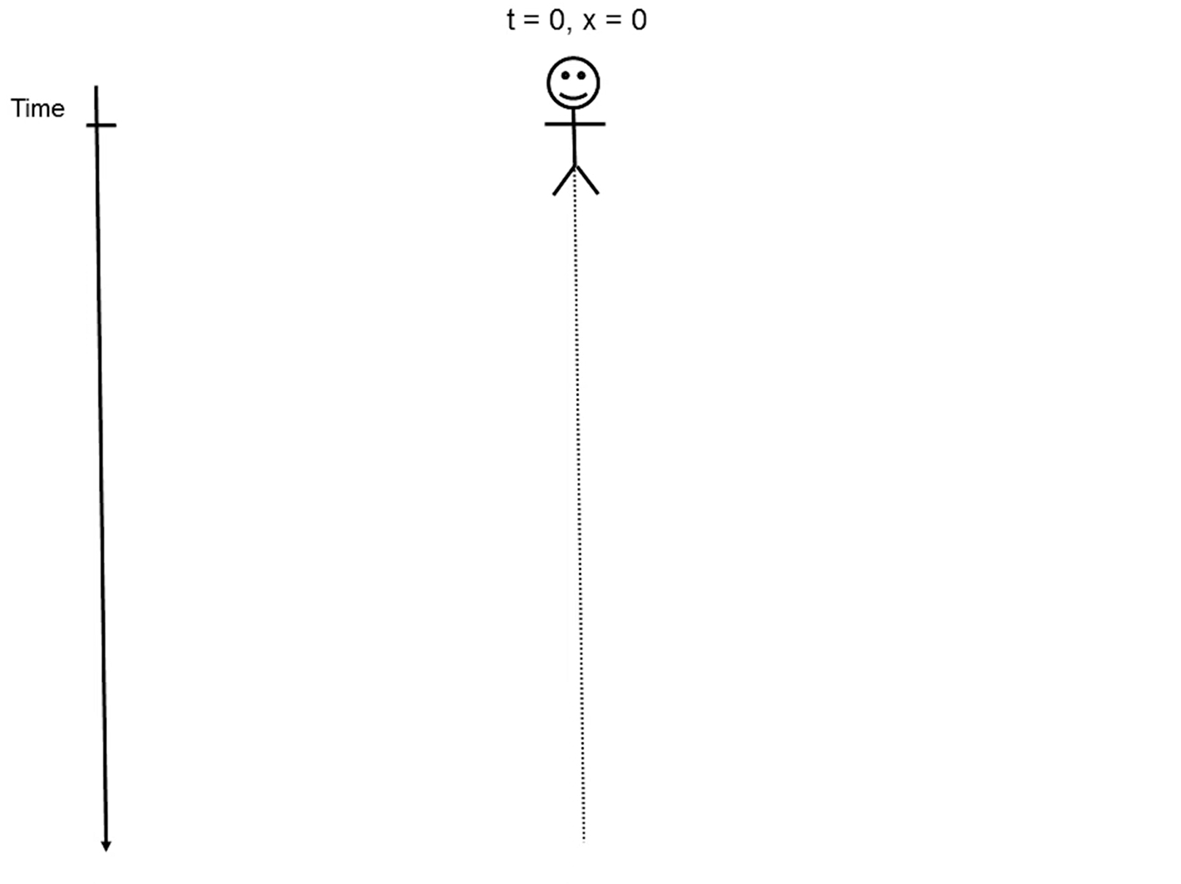
Movimiento browniano

Slide 33
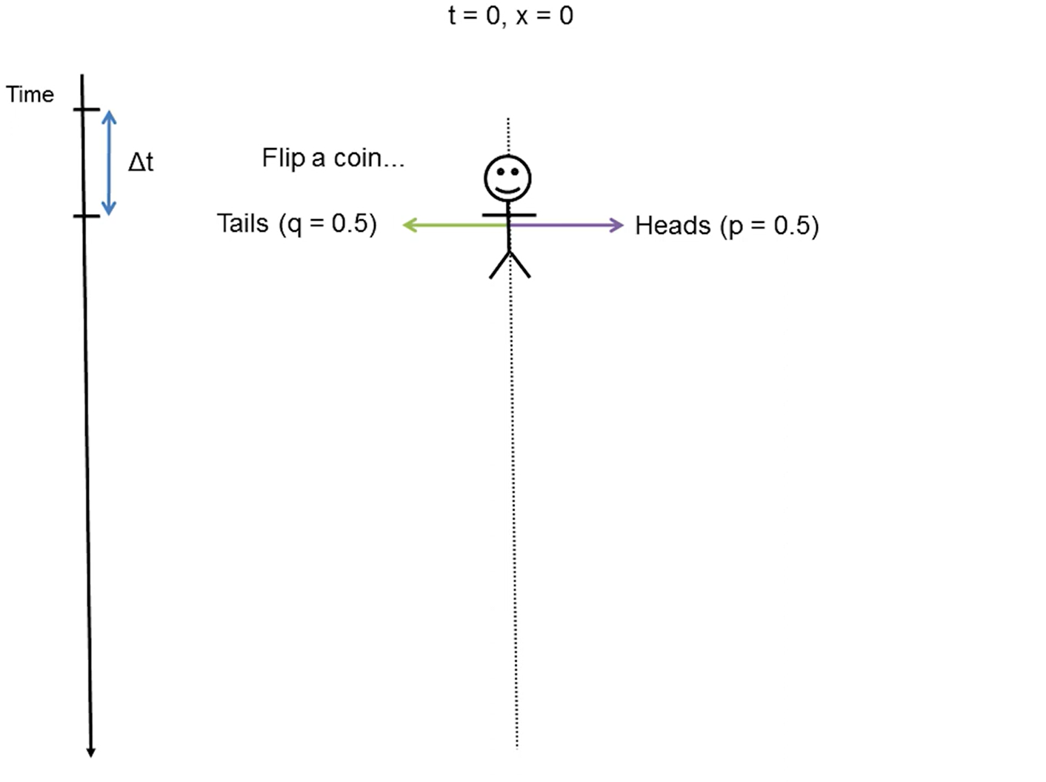
Movimiento browniano

Slide 34
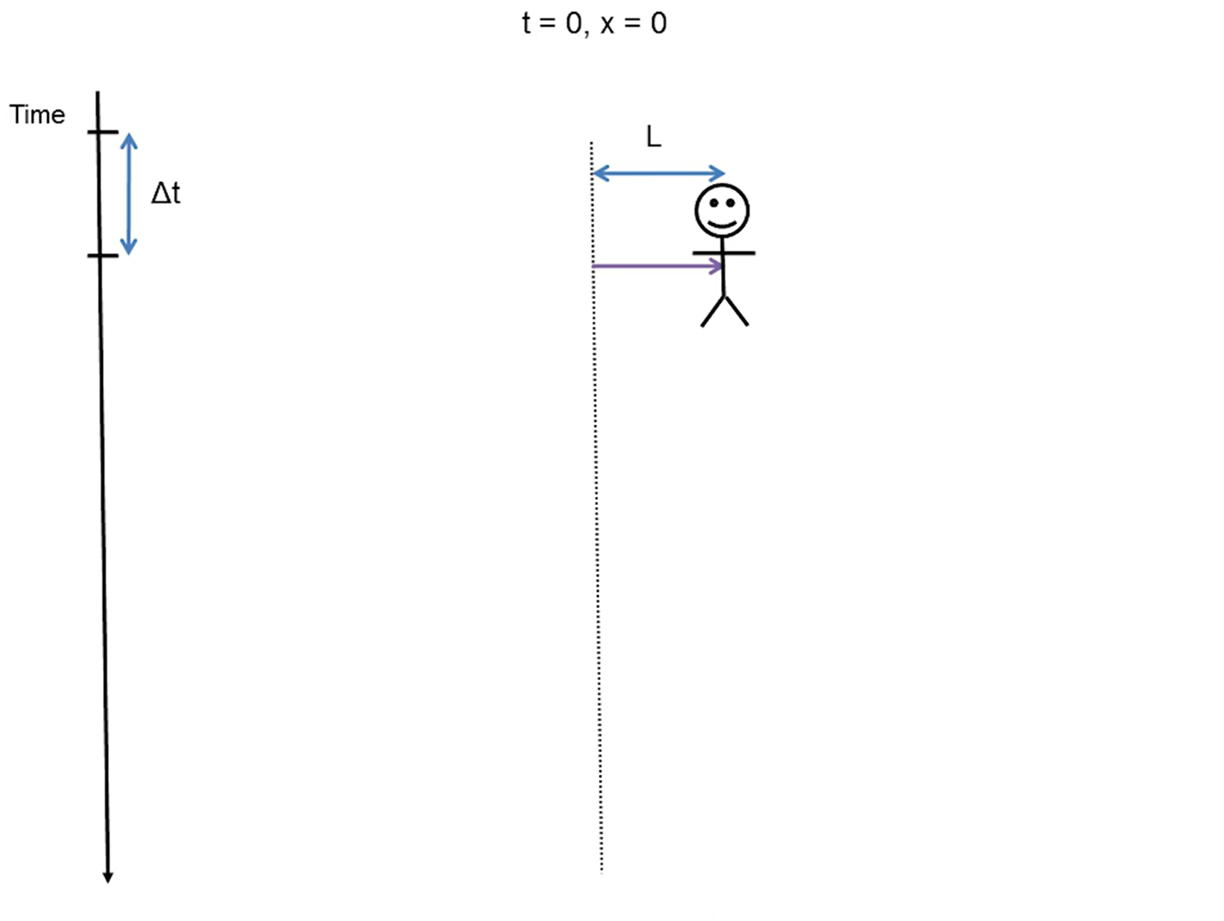
Movimiento browniano

Slide 35
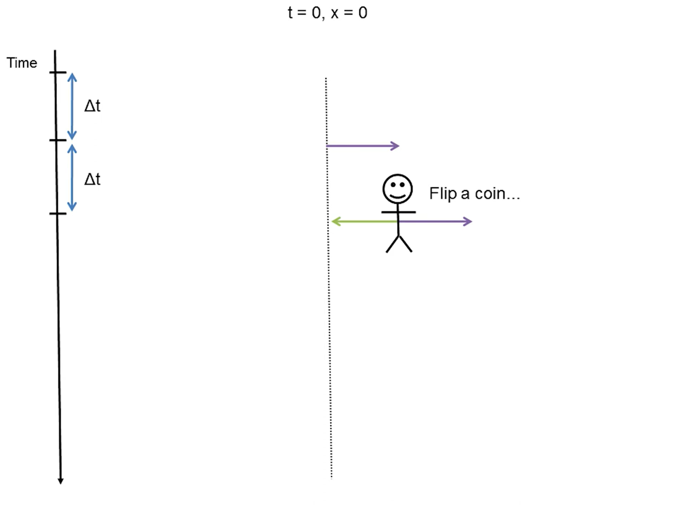
Movimiento browniano

Slide 36
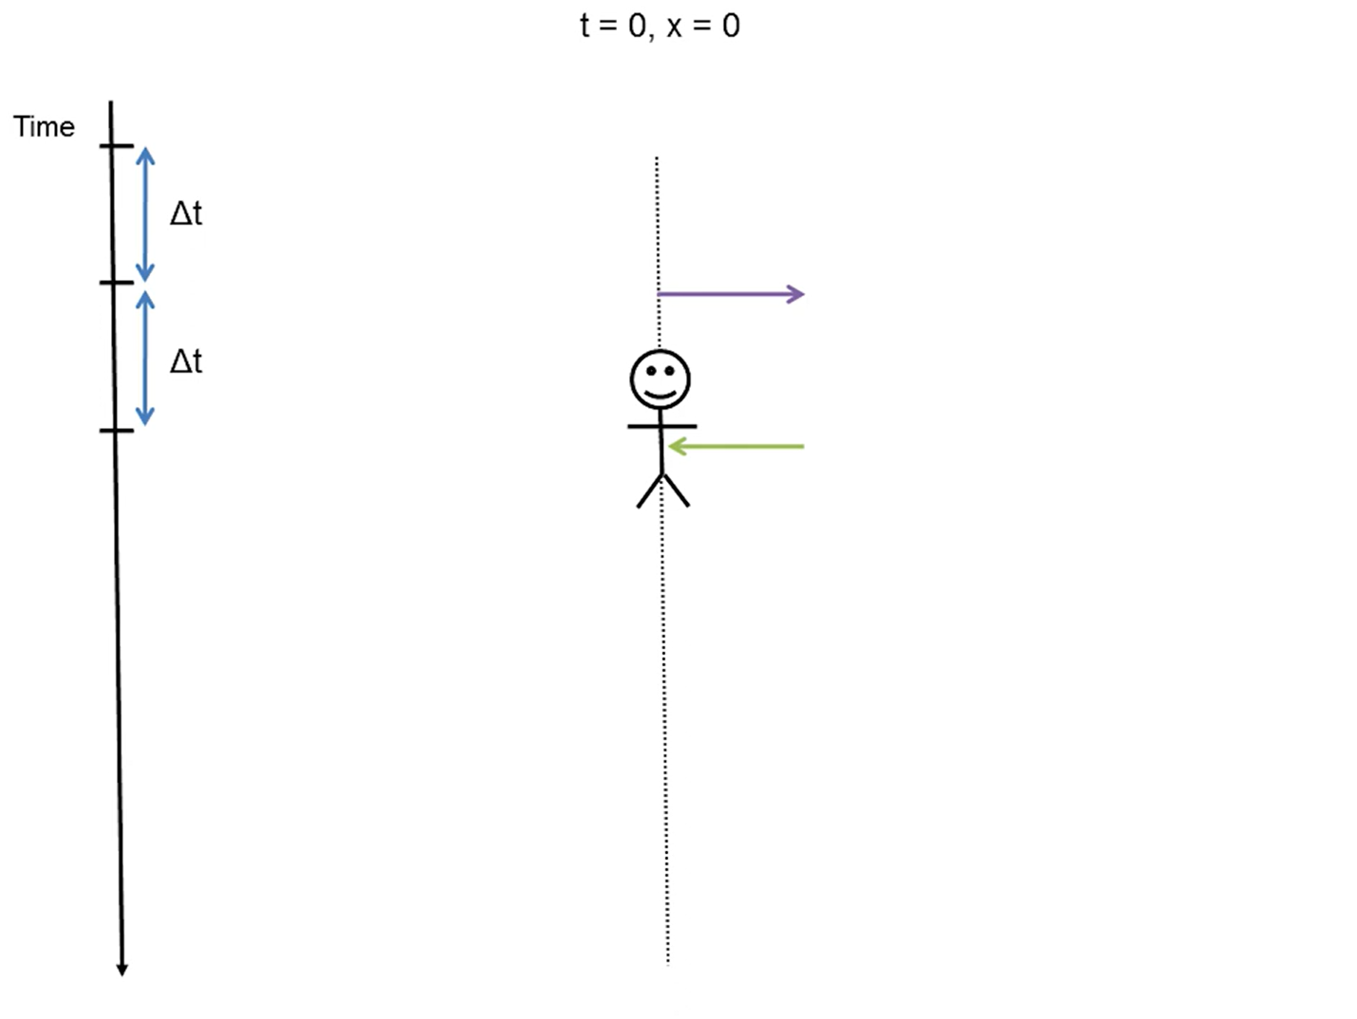
Movimiento browniano

Slide 37
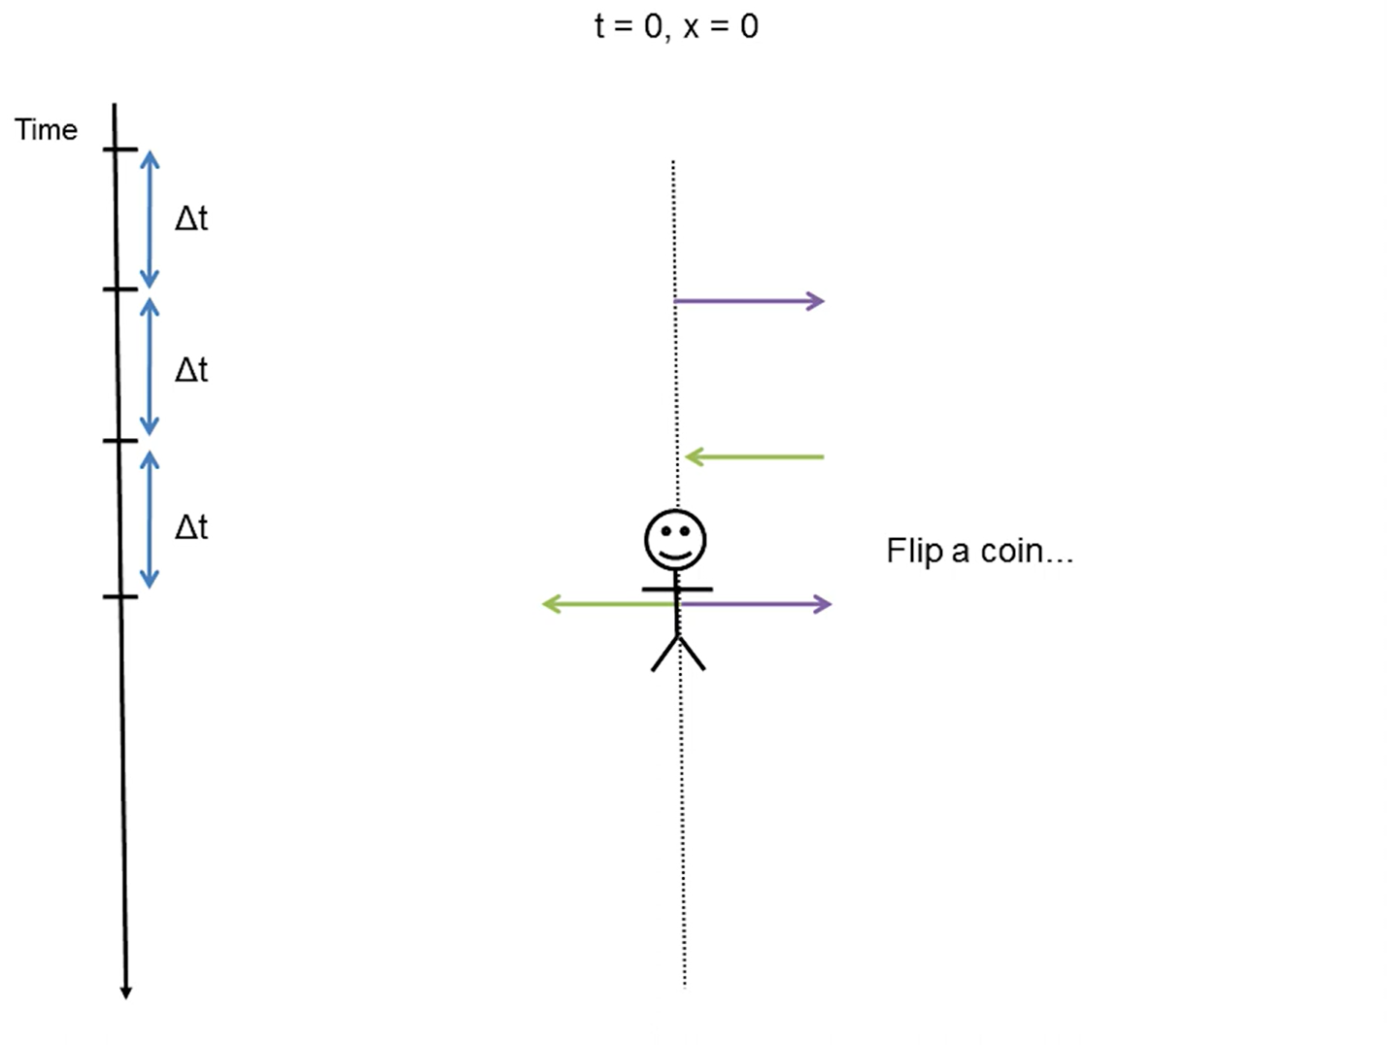
Movimiento browniano

Slide 38
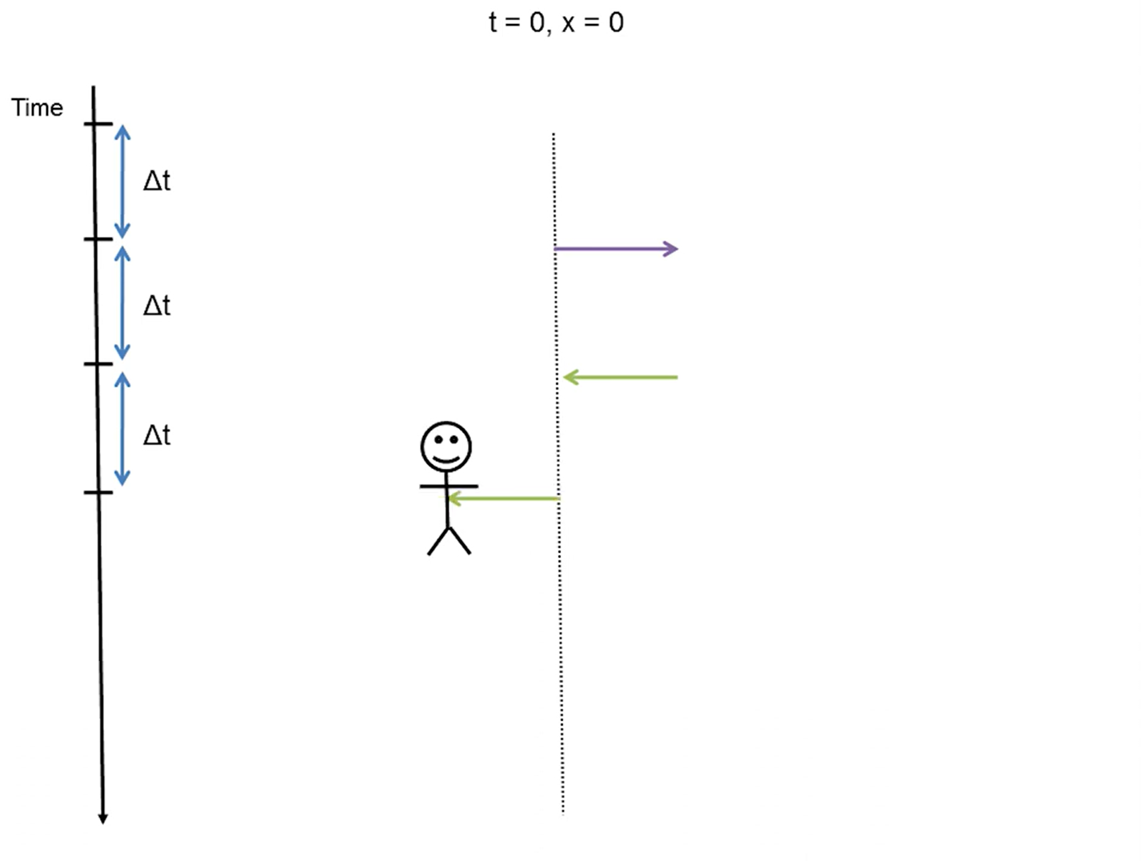
Movimiento browniano

Slide 39
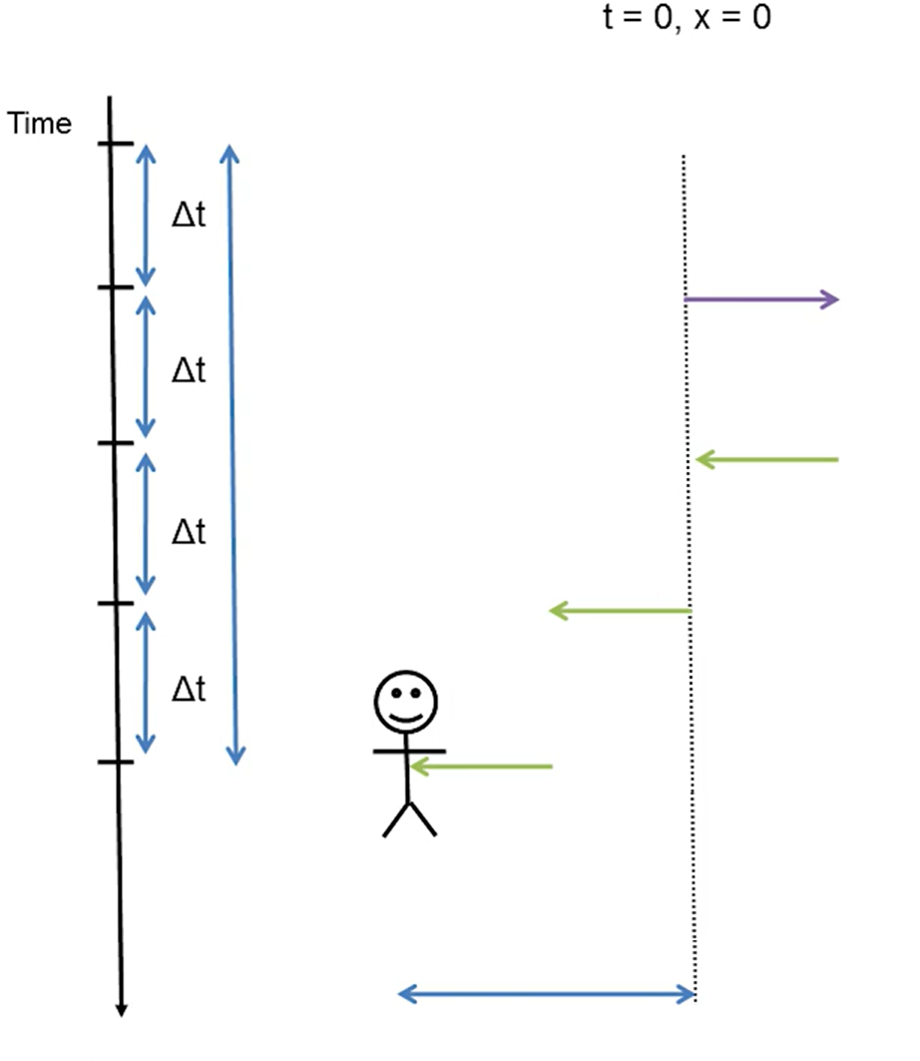
Movimiento browniano
Δt-> tiempo entre colisiones
L -> Camino recorrido por la partícula después de una colisión
t= N Δt
No. Es aleatorio.
¿Podemos calcular el desplazamiento en función de t?
Desplazamiento total:
x=(2m-N) L
m= Número de pasos a la derecha

Slide 40
Movimiento browniano
No podemos predecir el movimiento de una única partícula, pero sí la distribución de probabilidades de muchas partículas
Ver:Marlab movimiento browniano.

Slide 41
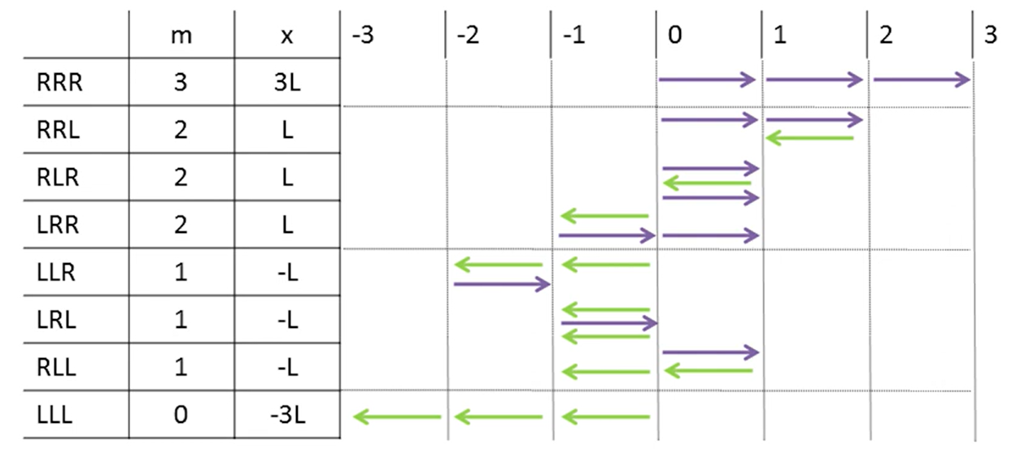
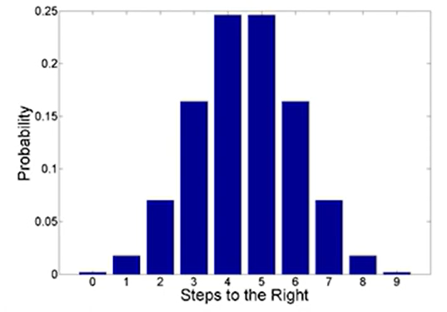
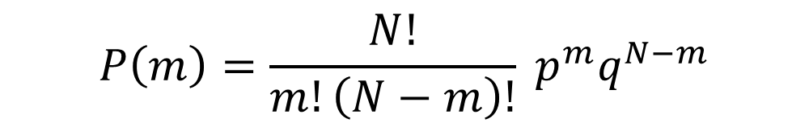
Movimiento browniano.
La probabilidad de cada camino es:
Pero hay más de una forma de llegar a un mismo estado final:
$$P_{i}\left(m\right)=p^{m}q^{N−m}$$
$$P\left(m\right)=\frac{N!}{m!\left(N−m\right)!} p^{m}q^{N−m}$$

Slide 42

Movimiento browniano
Podemos entonces encontrar el desplazamiento medio como:
$〈x〉$=0
Y el segundo momento:
$〈x^{2}〉=2 D t$, siendo $D=\frac{L^{2}}{2Δt }$
Ver apuntes: Difusión, desplazamiento medio y segundo momento

Slide 43
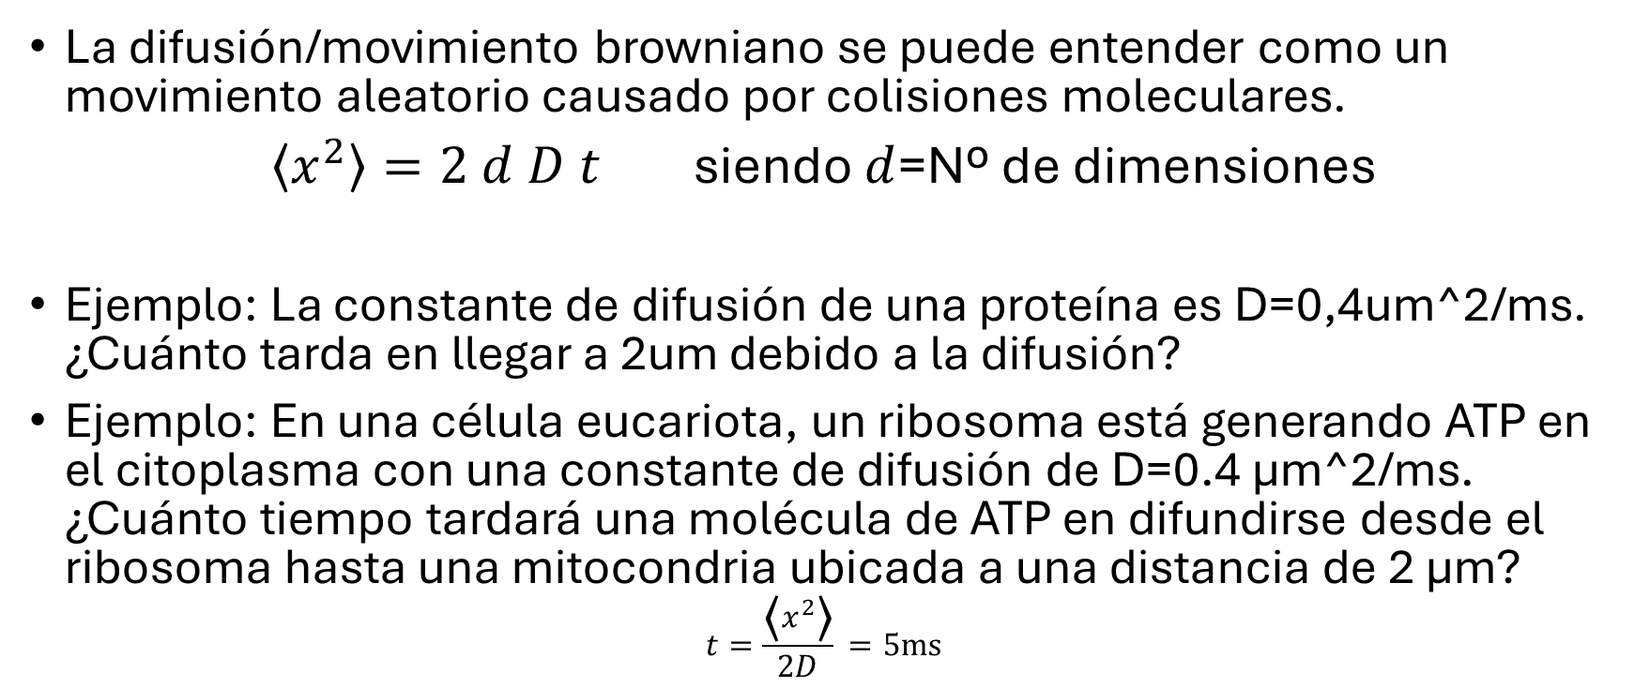
Movimiento browniano
La difusión/movimiento browniano se puede entender como un movimiento aleatorio causado por colisiones moleculares.
$〈x^{2}〉=2 d D t$ siendo $d$=Nº de dimensiones
Ejemplo: La constante de difusión de una proteína es D=0,4um^2/ms. ¿Cuánto tarda en llegar a 2um debido a la difusión?
Ejemplo: En una célula eucariota, un ribosoma está generando ATP en el citoplasma con una constante de difusión de D=0.4 µm^2/ms. ¿Cuánto tiempo tardará una molécula de ATP en difundirse desde el ribosoma hasta una mitocondria ubicada a una distancia de 2 µm?
$$t=\frac{〈x^{2}〉}{2D}=5ms$$
Ver apuntes: Difusión, desplazamiento medio y segundo momento.

Slide 44
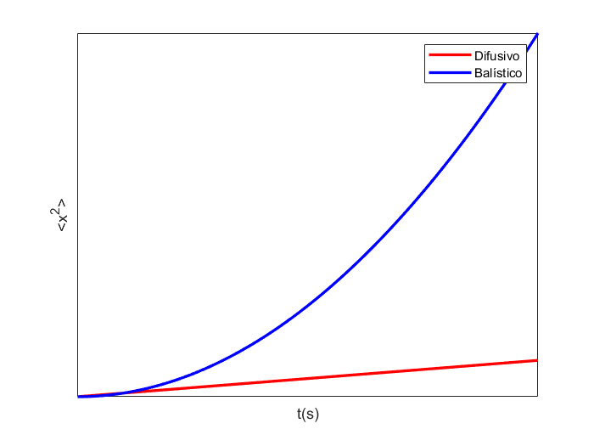


Movimiento browniano
Movimiento difusivo vs balístico.
Difusión
$$〈x^{2}〉=2dDt$$
$$〈x^{2}〉 \sim t$$
Balístico
$$x =vt$$
$$x^{2}=v^{2}t^{2}$$
$$x^{2} \sim t^{2}$$

Slide 45
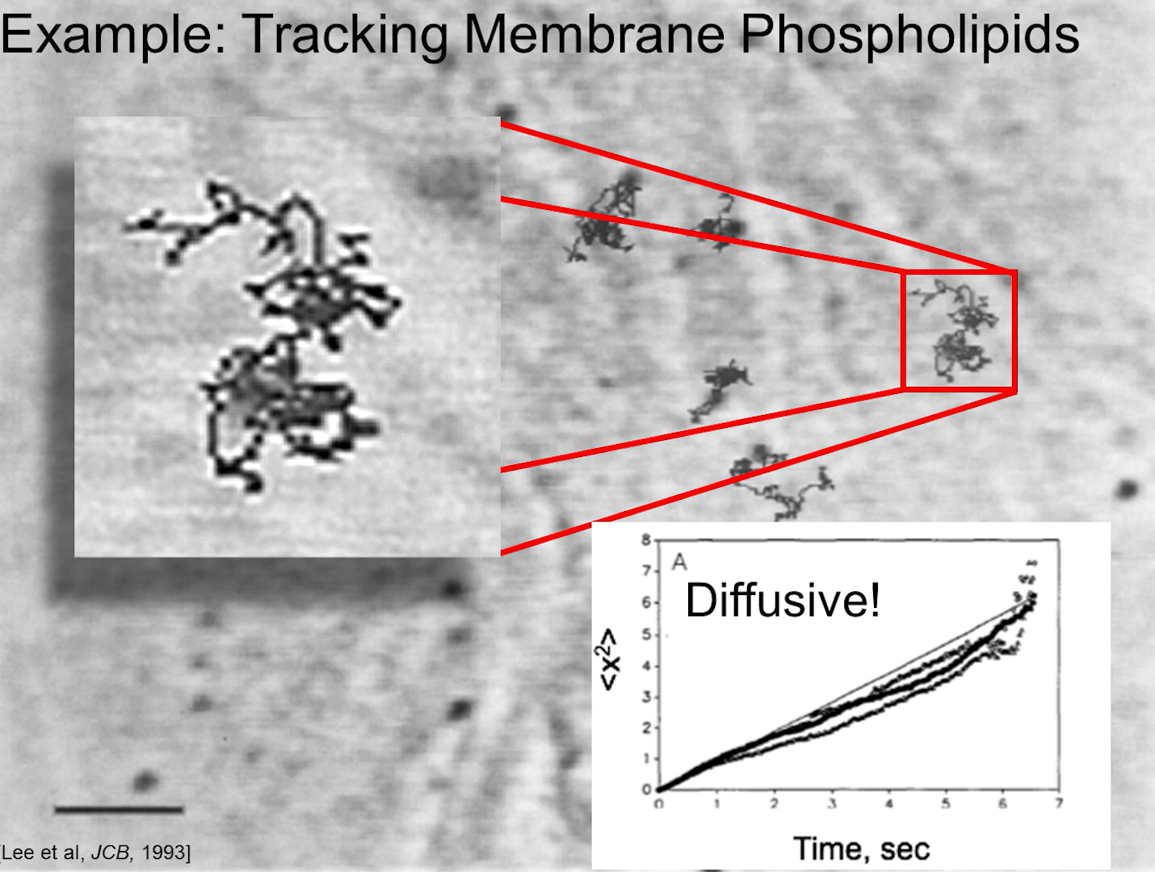
Movimiento browniano

Slide 46
Movimiento browniano
Movimiento difusivo vs balístico.
Difusión
$$〈x^{2}〉=2dDt$$
$$〈x^{2}〉 \sim t$$
Balístico
$$x =vt$$
$$x^{2}=v^{2}t^{2}$$
$$x^{2} \sim t^{2}$$
m=2
¿Qué pasa con los valores diferentes a 1 y 2?
m=1

Slide 47
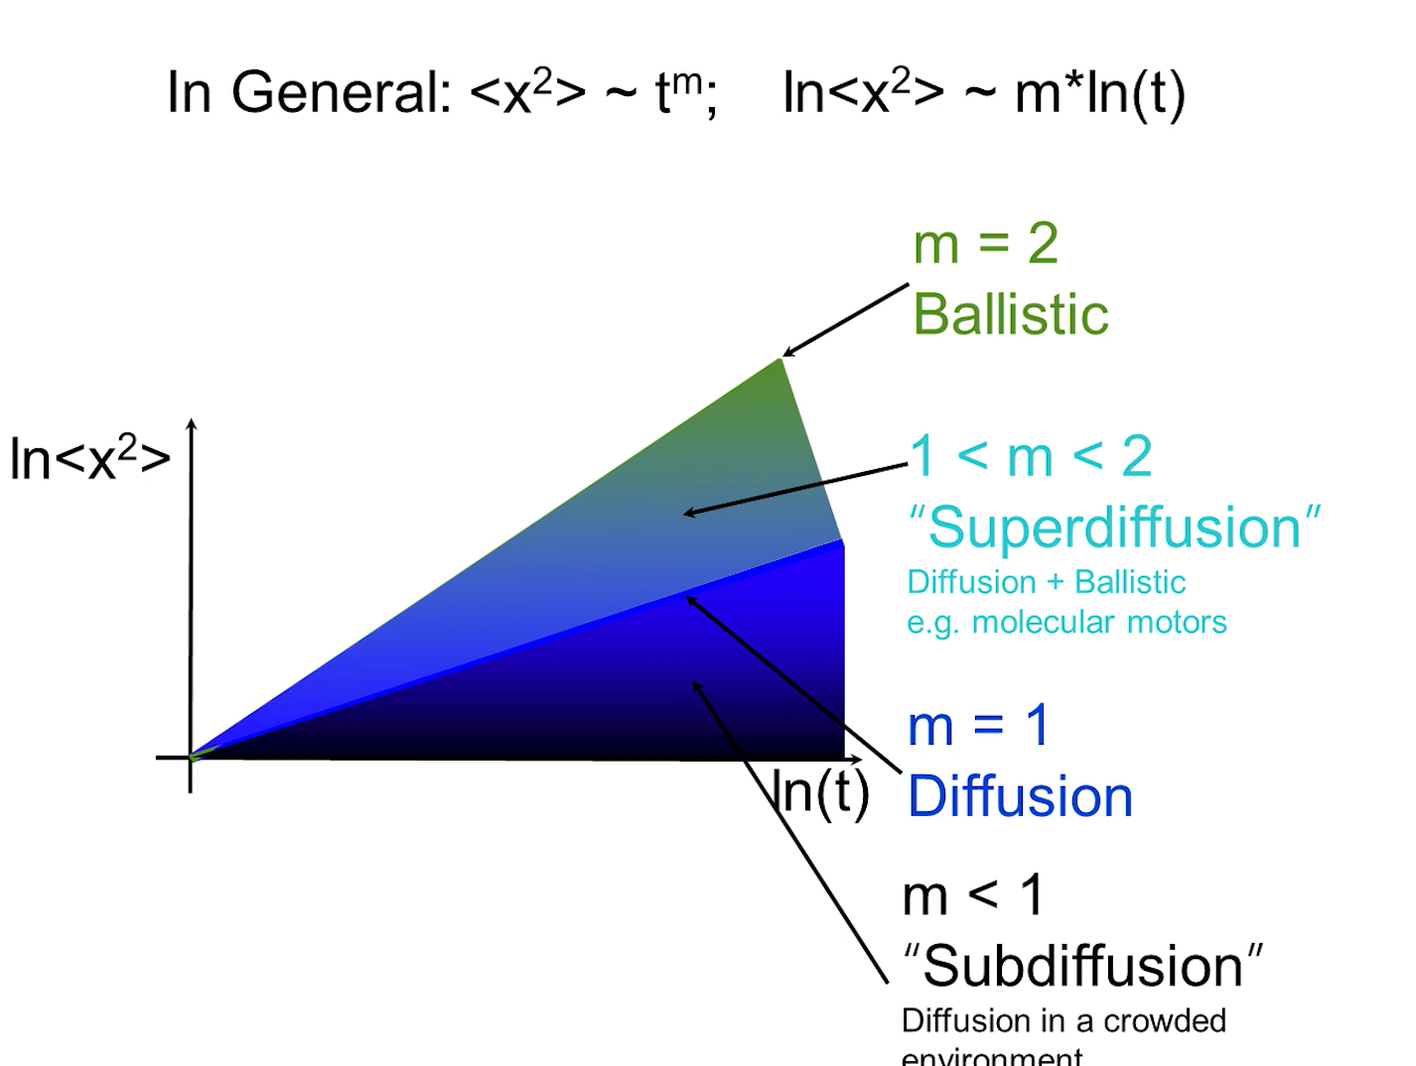
Movimiento browniano

Slide 48
Movimiento browniano
Difusión vs fricción
Para estudiar la fricción, queremos considerar una partícula tirada por una fuerza externa constante f. Por ejemplo, f podría ser la fuerza mg de la gravedad, o la gravedad artificial dentro de una centrífuga. Queremos conocer el movimiento promedio de cada partícula mientras cae en la dirección de la fuerza.
En física de primer año probablemente aprendiste que un cuerpo en caída eventualmente llega a una "velocidad terminal" determinada por la fricción. Investiguemos el origen de la fricción, en el caso de un cuerpo pequeño suspendido en fluido.

Slide 49
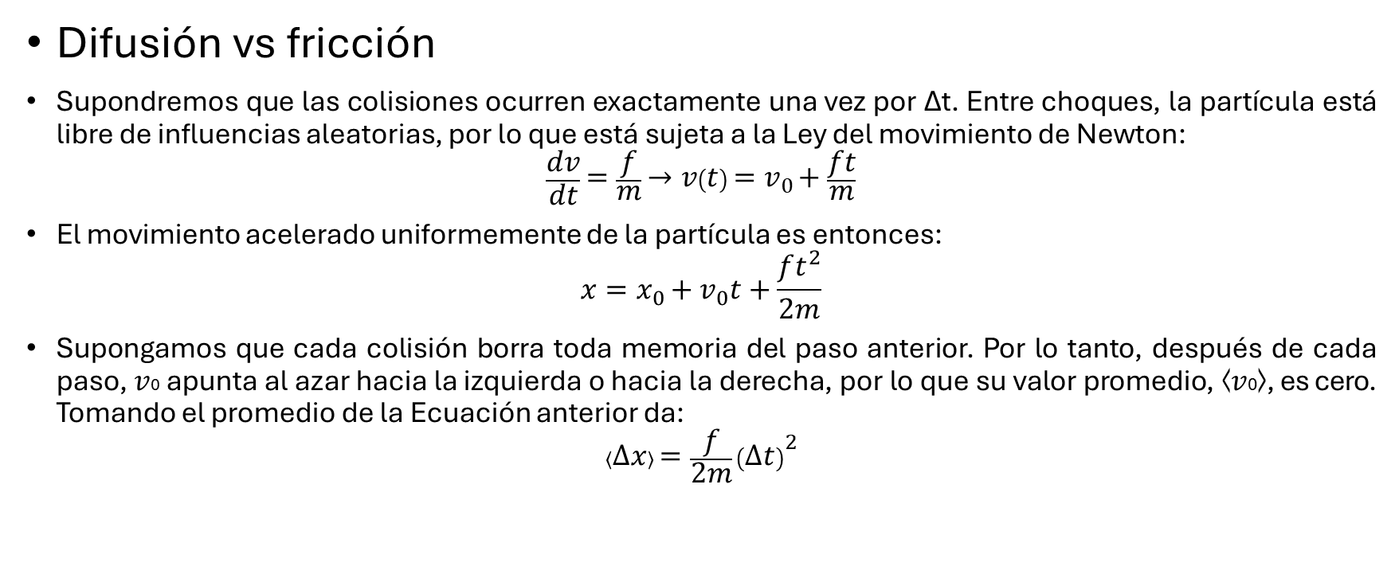
Movimiento browniano
Difusión vs fricción
Supondremos que las colisiones ocurren exactamente una vez por Δt. Entre choques, la partícula está libre de influencias aleatorias, por lo que está sujeta a la Ley del movimiento de Newton:
$$\frac{dv}{dt}=\frac{f}{m}→v\left(t\right)=v_{0}+\frac{ft}{m}$$
El movimiento acelerado uniformemente de la partícula es entonces:
$$x=x_{0}+v_{0}t+\frac{ft^{2}}{2m}$$
Supongamos que cada colisión borra toda memoria del paso anterior. Por lo tanto, después de cada paso, 𝑣0​ apunta al azar hacia la izquierda o hacia la derecha, por lo que su valor promedio, ⟨𝑣0⟩, es cero. Tomando el promedio de la Ecuación anterior da:
$$〈∆x〉=\frac{f}{2m}{\left(∆t\right)}^{2}$$

Slide 50
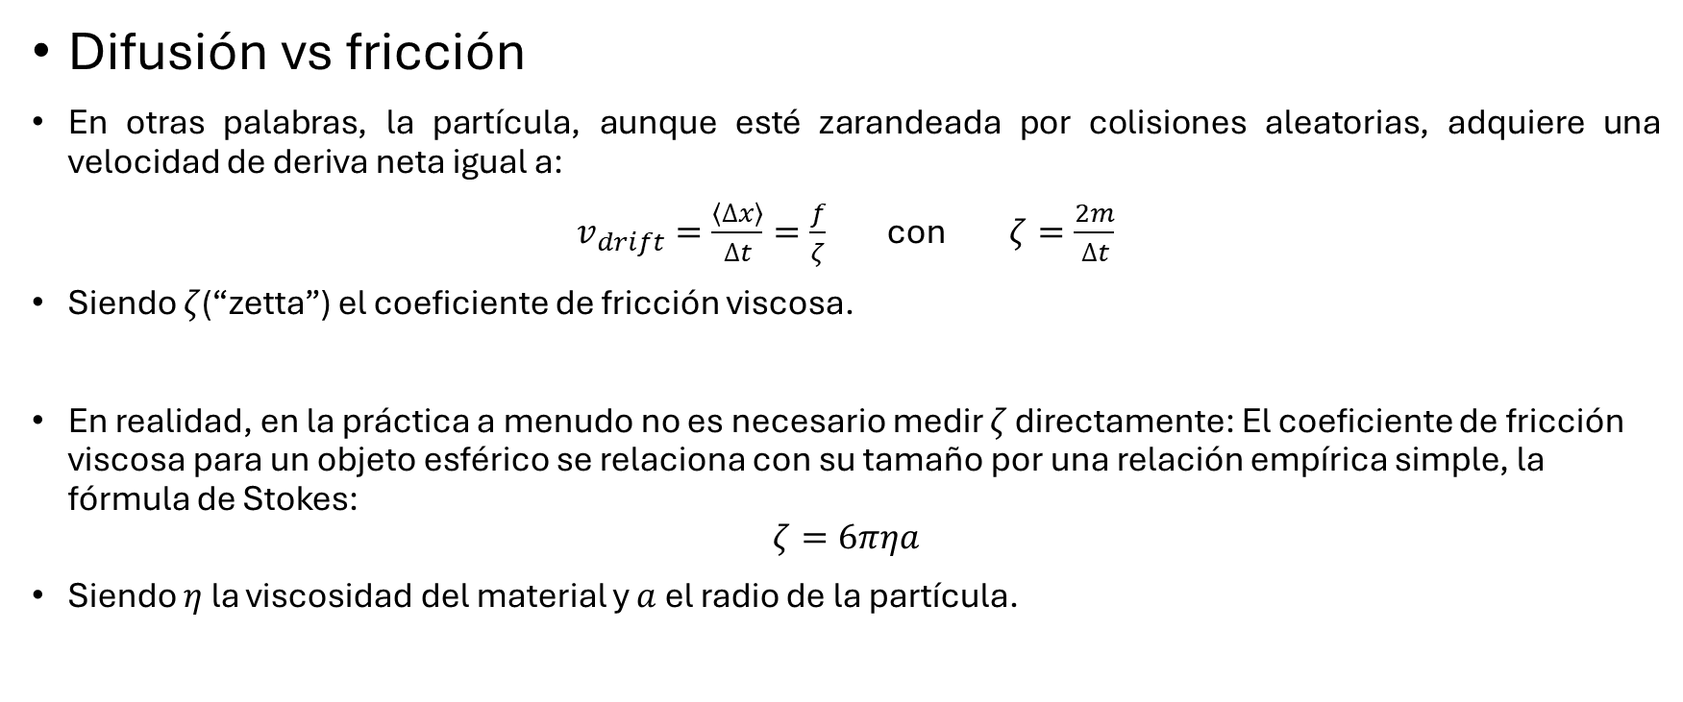
Movimiento browniano
Difusión vs fricción
En otras palabras, la partícula, aunque esté zarandeada por colisiones aleatorias, adquiere una velocidad de deriva neta igual a:
$v_{drift}=\frac{〈∆x〉}{∆t}=\frac{f}{ζ}$ con $ζ=\frac{2m}{∆t}$
Siendo $ζ$(“zetta”) el coeficiente de fricción viscosa.
En realidad, en la práctica a menudo no es necesario medir 𝜁 directamente: El coeficiente de fricción viscosa para un objeto esférico se relaciona con su tamaño por una relación empírica simple, la fórmula de Stokes:
$$ζ=6πηa$$
Siendo $η$ la viscosidad del material y $a$ el radio de la partícula.

Slide 51
Movimiento browniano
Difusión vs fricción
La fricción se origina en colisiones aleatorias de un cuerpo con el fluido térmicamente desorganizado que lo rodea.
Cualquier macromolécula, pequeña molécula disuelta, o incluso las moléculas de agua mismas están sujetas a las ecuaciones de difusión y drift.
Cada tipo de partícula, en cada tipo de solvente, tiene sus propios valores característicos de 𝐷 y 𝜁.

Slide 52
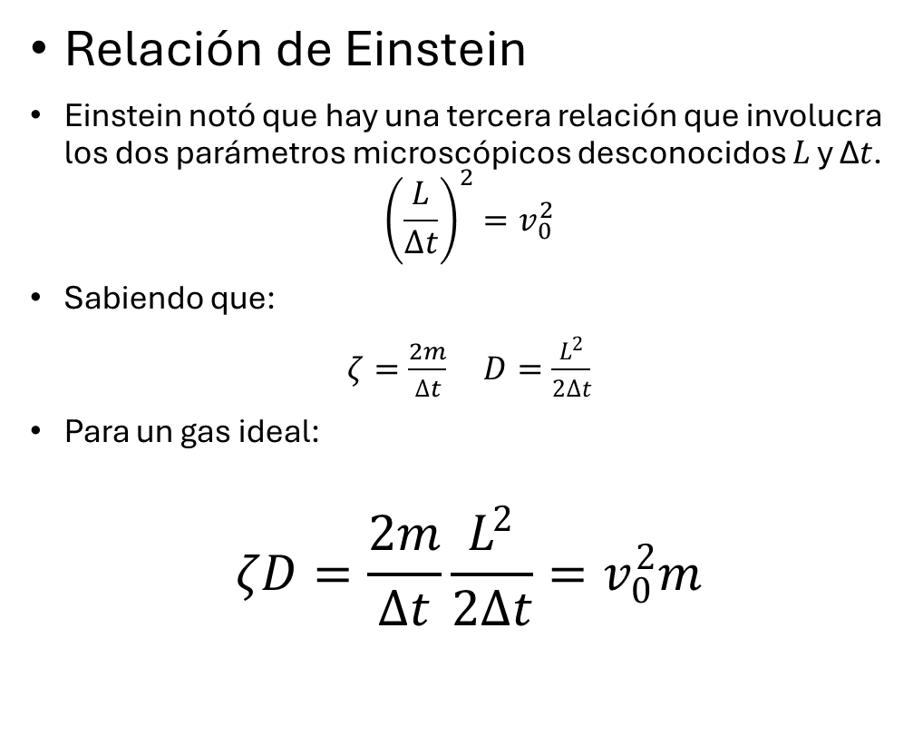
Movimiento browniano
Relación de Einstein
Einstein notó que hay una tercera relación que involucra los dos parámetros microscópicos desconocidos 𝐿 y Δ𝑡.
$${\left(\frac{L}{∆t}\right)}^{2}=v_{0}^{2}$$
Sabiendo que:
$ζ=\frac{2m}{∆t}$ $D=\frac{L^{2}}{2∆t}$
Para un gas ideal:
$$ζD=\frac{2m}{∆t}\frac{L^{2}}{2∆t}=v_{0}^{2}m$$

Slide 53
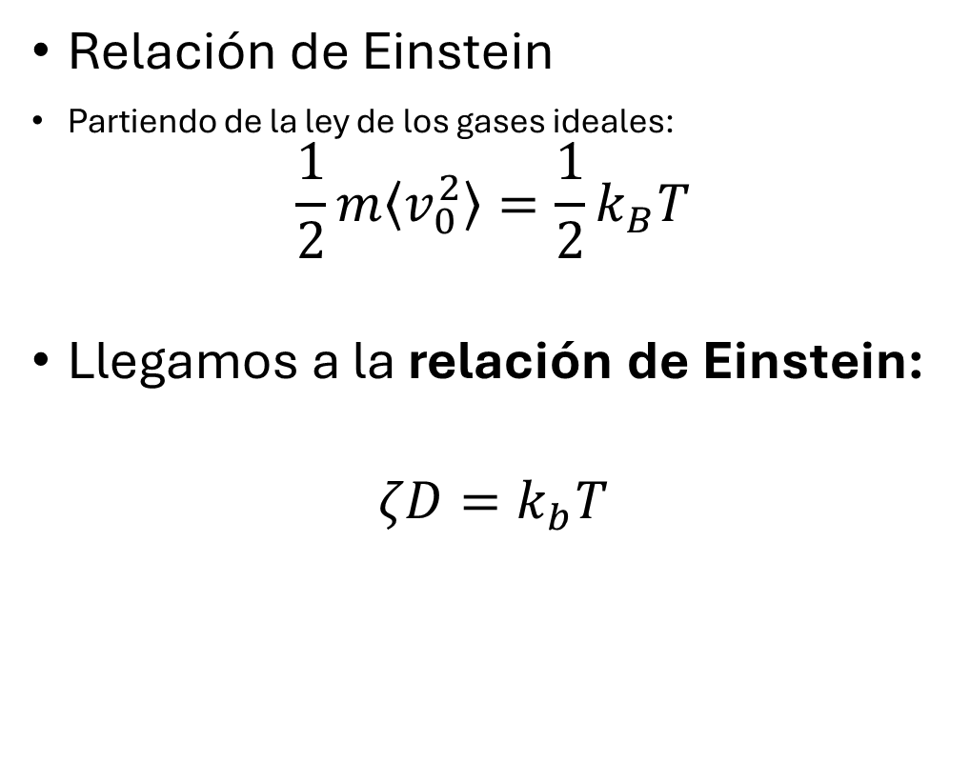
Movimiento browniano
Relación de Einstein
Partiendo de la ley de los gases ideales:
$$\frac{1}{2}m〈v_{0}^{2}〉=\frac{1}{2}k_{B}T$$
Llegamos a la relación de Einstein:
$$ζD=k_{b}T$$

Slide 54
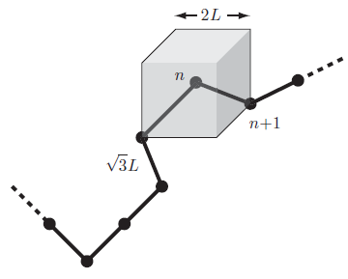
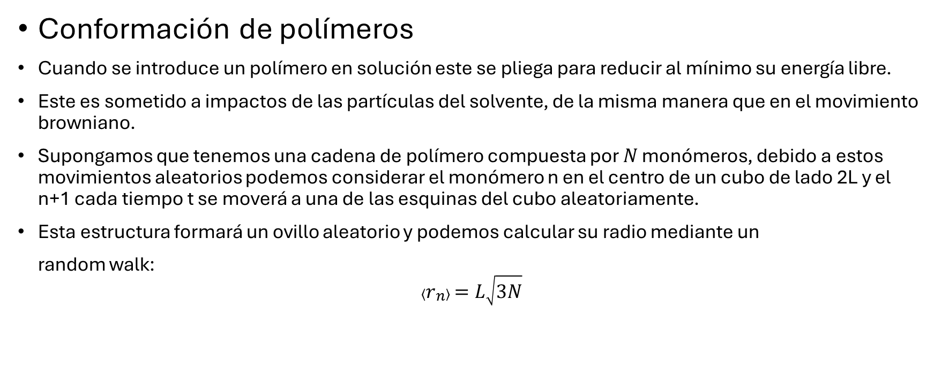
Movimiento browniano
Conformación de polímeros
Cuando se introduce un polímero en solución este se pliega para reducir al mínimo su energía libre.
Este es sometido a impactos de las partículas del solvente, de la misma manera que en el movimiento browniano.
Supongamos que tenemos una cadena de polímero compuesta por 𝑁 monómeros, debido a estos movimientos aleatorios podemos considerar el monómero n en el centro de un cubo de lado 2L y el n+1 cada tiempo t se moverá a una de las esquinas del cubo aleatoriamente.
Esta estructura formará un ovillo aleatorio y podemos calcular su radio mediante un
random walk:
$$〈r_{n}〉=L\sqrt{3N}$$

Slide 55
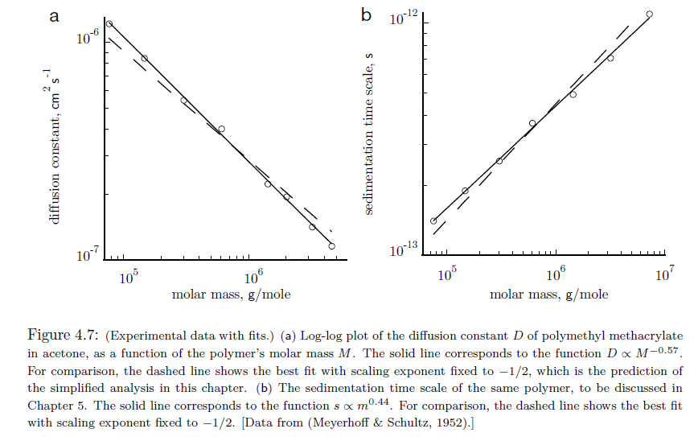
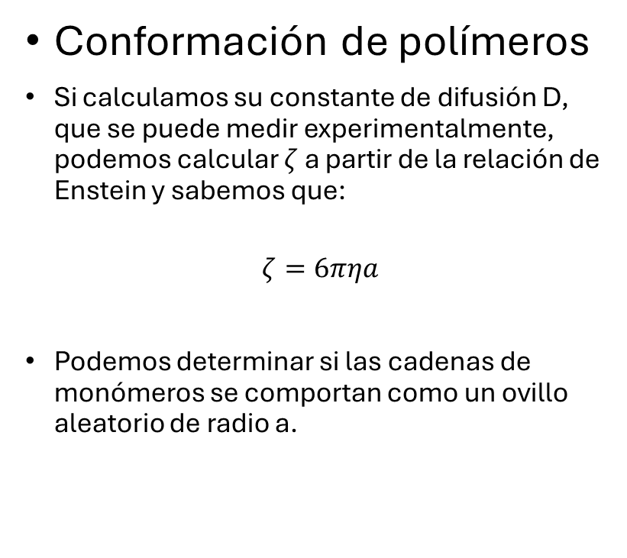
Movimiento browniano
Conformación de polímeros
Si calculamos su constante de difusión D, que se puede medir experimentalmente, podemos calcular $ζ$ a partir de la relación de Enstein y sabemos que:
$$ζ=6πηa$$
Podemos determinar si las cadenas de monómeros se comportan como un ovillo aleatorio de radio a.

Slide 56
Movimiento browniano
Problema:
En una neurona el parámetro de difusión del sodio es D=2 µm2/ms. Si la distancia entre la dendrita y el axón son 10cm ¿Cuánto tardaría en llegar este elemento por difusión? (supón que una neurona es lineal (d=1).

Slide 57
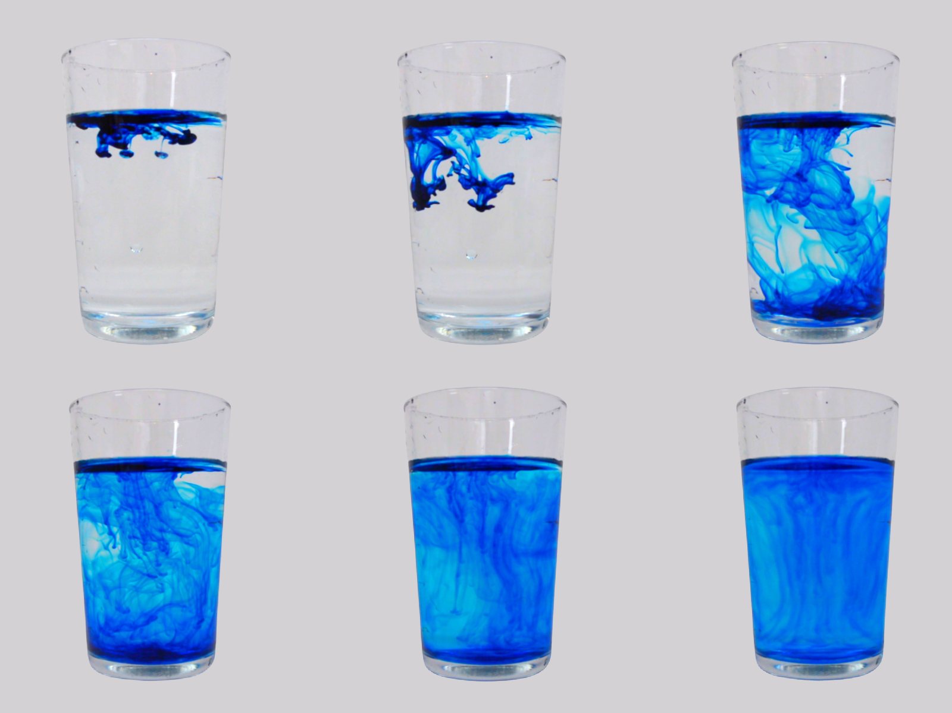
Difusión

Slide 58
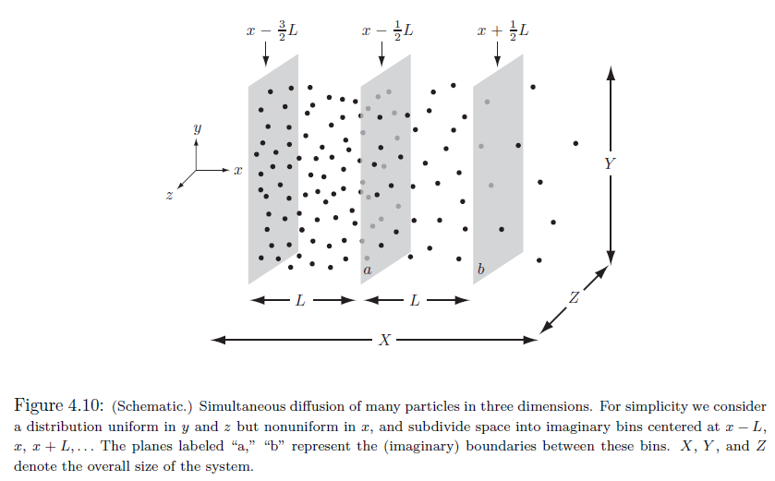
Difusión

Slide 59

Difusión
Ley de Fick
$j=−D\frac{dc}{dx}$
Ecuación de difusión
$\frac{dc}{dt}=D\frac{d^{2}c}{dx^{2}}$
Ver apuntes: Ecuación de difusión

Slide 60
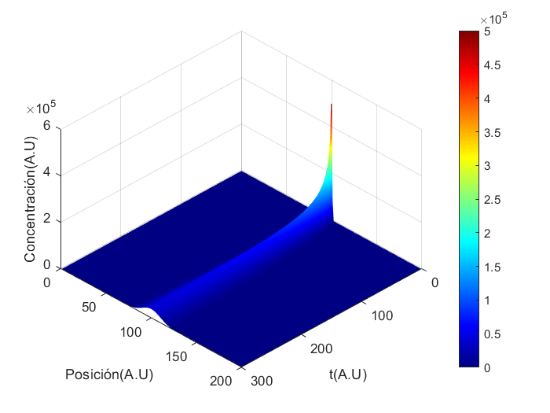
Difusión
Ver: Matlab Difusión Gauss

Slide 61

Difusión
La ecuación de difusión también se puede expresar en 3D:
$\frac{dc(x,y,z,t)}{dt}=D∇^{2}c(x,y,z,t)$
Ver apuntes: Ecuación de difusión

Slide 62

Difusión
Ver: Matlab difusión 2D

Slide 63
Difusión
Aplicaciones biológicas de la difusión
Canales iónicos

Slide 64

Difusión
Aplicaciones biológicas de la difusión
$c\left(x\right)=c_{0} \left(1−\frac{x}{L}\right)$
$j=−P_{s} Δc$
Ver: Aplicaciones biológicas de la difusión.

Slide 65


Difusión
Relación de Nerst.
Consideremos una solución cargada eléctricamente, por ejemplo, $Na^{+}$
Si existe un campo eléctrico, las partículas se moverán siguiendolo, a la velocidad de drift:
$v_{drift}=\frac{f}{ζ}$ = $\frac{q E}{ζ}$
Esto creará un flujo de partículas que seguirá la relación:
$j\left(x\right)=\frac{q E c}{ζ}$
Flujo electroforético de iones

Slide 66

Difusión
Relación de Nerst.
¿Qué pasa si la concentración no es homogénea?
$$j\left(x\right)=\frac{q E(x) c(x)}{ζ}−D\frac{dc}{dx}$$
Utilizando la relación de Einstein:
$$j=D(−\frac{dc}{dx}+\frac{q}{k_{B} T} E c)$$
Fórmula de Nerst-Plank

Slide 67

Difusión
Relación de Nerst.
¿Cuál es el campo eléctrico necesario para que el flujo sea 0?
$$\frac{1}{c}\frac{dc}{dx}=\frac{q}{k_{b} T} E$$
Si integramos a ambos lados sobre la distancia d obtenemos:
$$∆\ln\left(c\right)=\ln{(c_{top})−\ln\left(c_{bot}\right)=−q \frac{E ∆x}{k_{B} T}=−q\frac{∆V}{k_{B} T}}$$
Esta es la relación de Nerst

Slide 68


Difusión
Problema:
Una neurona tiene una diferencia de concentración de sodio $(Na^{+}$) entre dentro y fuera de su membrana de$c_{in}/c_{out}=10$. Considerando que la membrana está en equilibrio, calcula la diferencia de potencial entre el interior de la célula y el exterior.
$$\ln\left(\frac{c_{in}}{c_{out}}\right)=−\frac{q ∆V}{k_{B} T}→ ∆V=−\ln\left(\frac{c_{in}}{c_{out}}\right)\frac{k_{B} T}{q}=−0.025V$$

